Slide 1
Vizualizáció és képszintézis
Globális illumináció
Szécsi László

Slide 2
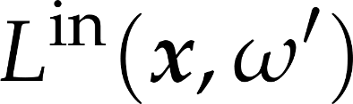
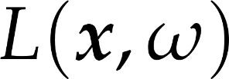



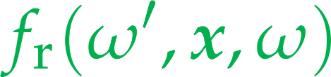

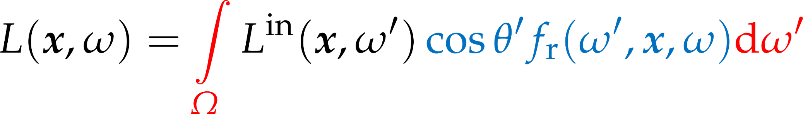
Az árnyalási egyenlet visszavert radianciára
Notes:
The Holy Grail of computer graphics is the rendering equation. This expresses how much light a certain surface point reflects into a certain direction, i.e. what color a surface appears under given lighting conditions.
Although the rendering equation is a formidable-looking integral equation with term yet unexplained, its meaning can be put in words quite simply. Also, after simplifying assumpltions andwith simple lighting and material models, the rendering equation will turn in pretty simple and swiftly computable formulas.
The rendering equation expressed the outgoing radiance L towards direction ω from shaded surface point x, as the radiance incoming from all directions, times the probability it is reflected towards the outgoing direction.
The factor cosθ’ f_{r}(ω’, x, ω) expresses the probability density of a photon incoming from ω’ refected towards ω. We will examine it further in the following slides.
In the real world, in most situations, some radiance is going to be incoming from all directions, reflected from the surrounding surfaces. However, actually computing this integral (an approach called global illumination) would lead to immense computational costs and very slow, if realistic, rendering. Thus, we consider a simpler theoretical case: when all light is incoming from a single direction.

Slide 3
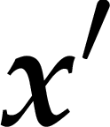
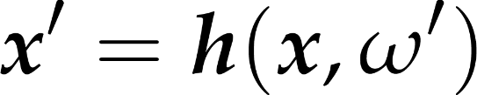
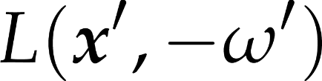
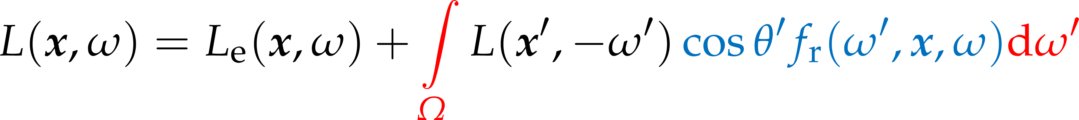
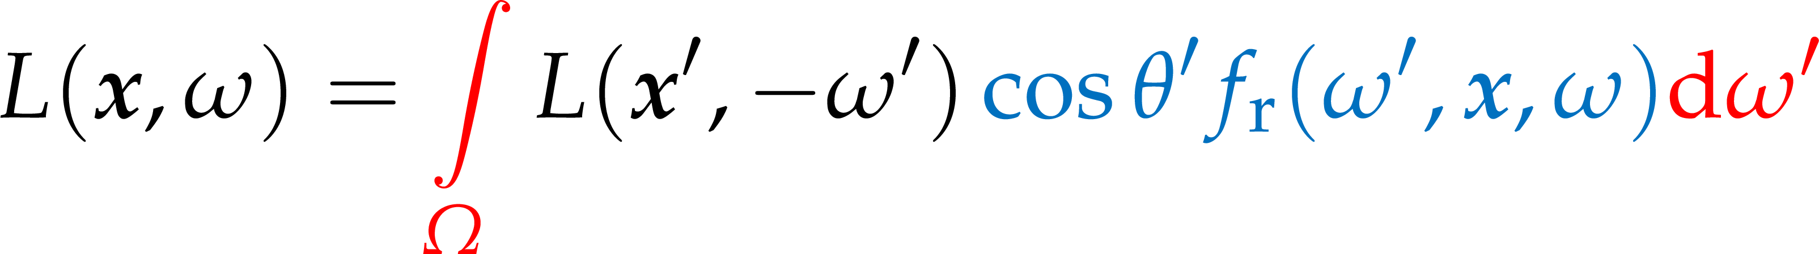
Egyenlet a radianciafüggvényre
emisszió
Notes:
The Holy Grail of computer graphics is the rendering equation. This expresses how much light a certain surface point reflects into a certain direction, i.e. what color a surface appears under given lighting conditions.
Although the rendering equation is a formidable-looking integral equation with term yet unexplained, its meaning can be put in words quite simply. Also, after simplifying assumpltions andwith simple lighting and material models, the rendering equation will turn in pretty simple and swiftly computable formulas.
The rendering equation expressed the outgoing radiance L towards direction ω from shaded surface point x, as the radiance incoming from all directions, times the probability it is reflected towards the outgoing direction.
The factor cosθ’ f_{r}(ω’, x, ω) expresses the probability density of a photon incoming from ω’ refected towards ω. We will examine it further in the following slides.
In the real world, in most situations, some radiance is going to be incoming from all directions, reflected from the surrounding surfaces. However, actually computing this integral (an approach called global illumination) would lead to immense computational costs and very slow, if realistic, rendering. Thus, we consider a simpler theoretical case: when all light is incoming from a single direction.

Slide 4
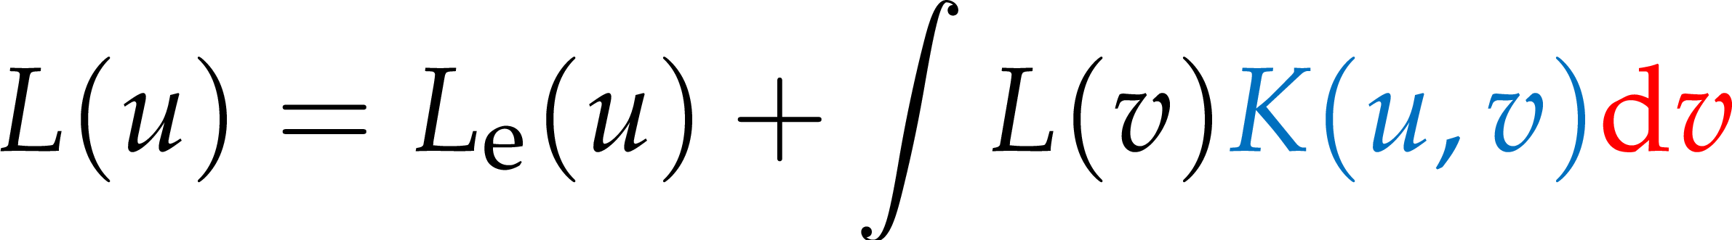
Az ismeretlen radianciafüggvényt keressük
másodfajú Fredholm integrálegyenlet:
kernel

Slide 5
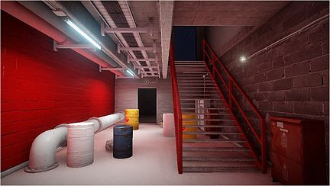
Radiosity

Slide 6
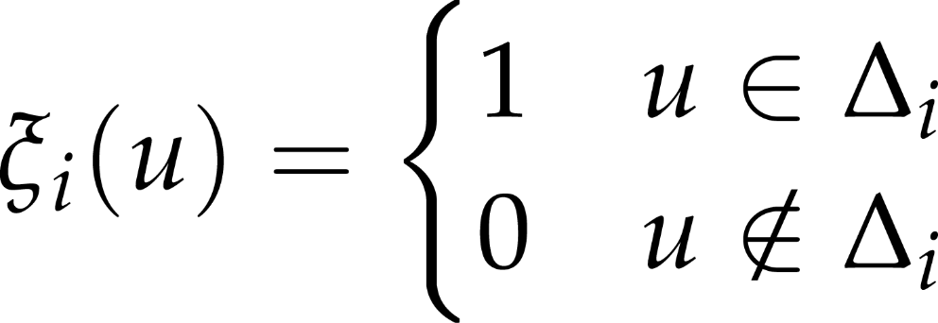
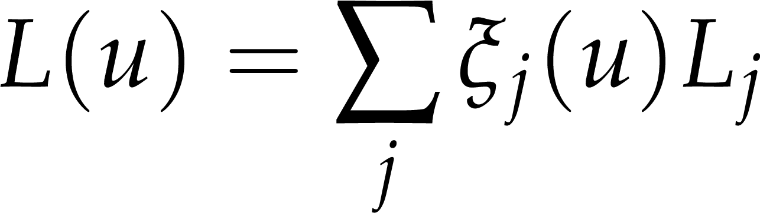
Végeselem-módszer
milyen formában keressük a radianciafüggvényt?
a folytonos tartományt diszkretizálni kell
véges számú értékkel legyen leírható
bázisfüggvények
diszkrét radianciaértékek

Slide 7
1D nullandrendű végeselemek

Slide 8
1D lineáris végeselemek

Slide 9
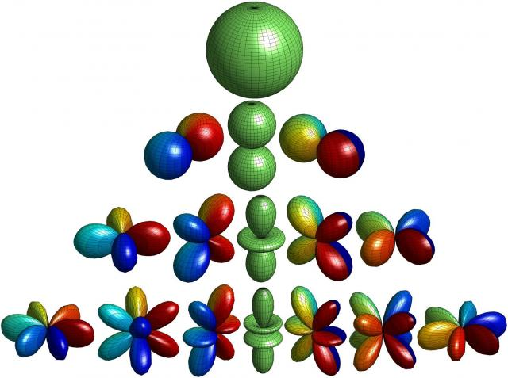

Végeselemek a (tér x irány)-tartományra?
tértartomány
felosztás testekre?
legyen csak a felületi radiancia: felosztás háromszögekre!
iránytartomány
gömbi harmónikusok?
legyen inkább diffúz minden!

Slide 10
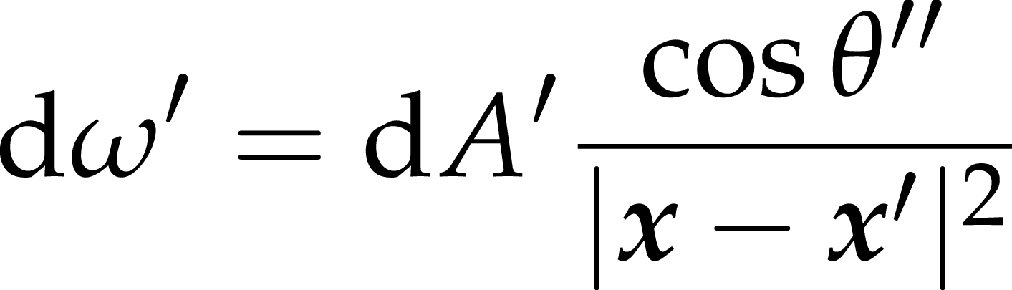



Irányok helyett integrálás felületi pontokon

Slide 11
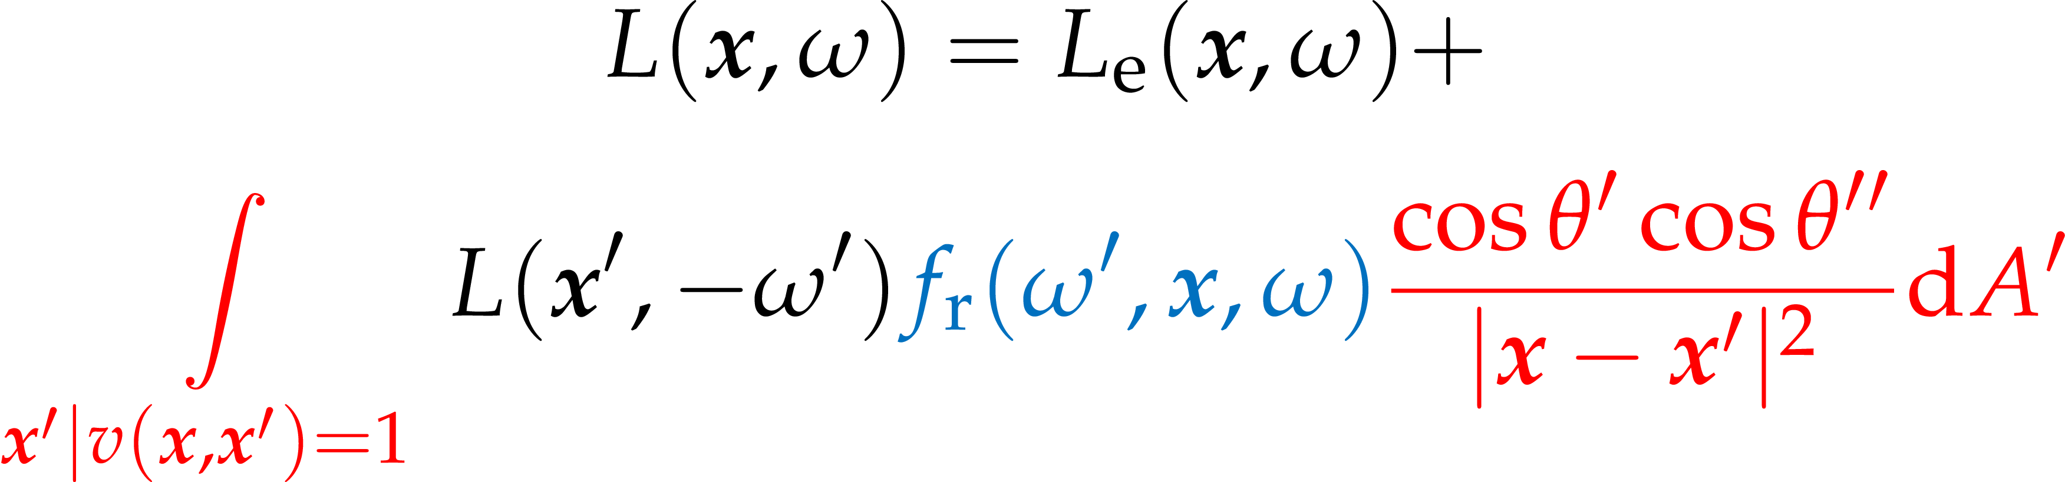
Irányok helyett integrálás felületi pontokon
geometriai faktor
bináris láthatósági függvény

Slide 12
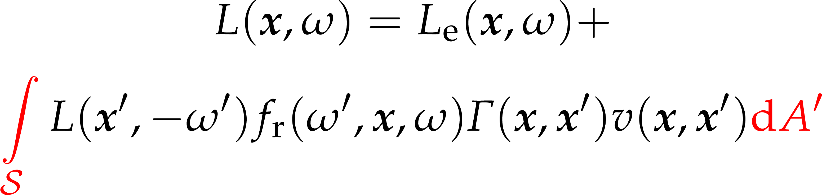
Irányok helyett integrálás felületi pontokon
geometriai faktor
minden felületre

Slide 13
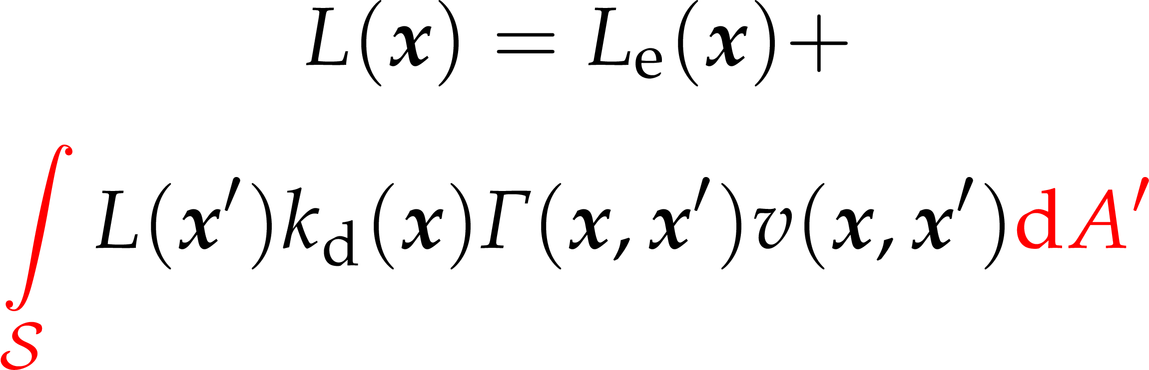
Diffúz eset: radiancia független az iránytól
de ha nincsenek irányok, minek dolgozunk egyáltalán radianciával?
radiancia → teljesítménysűrűség [radiosity]

Slide 14
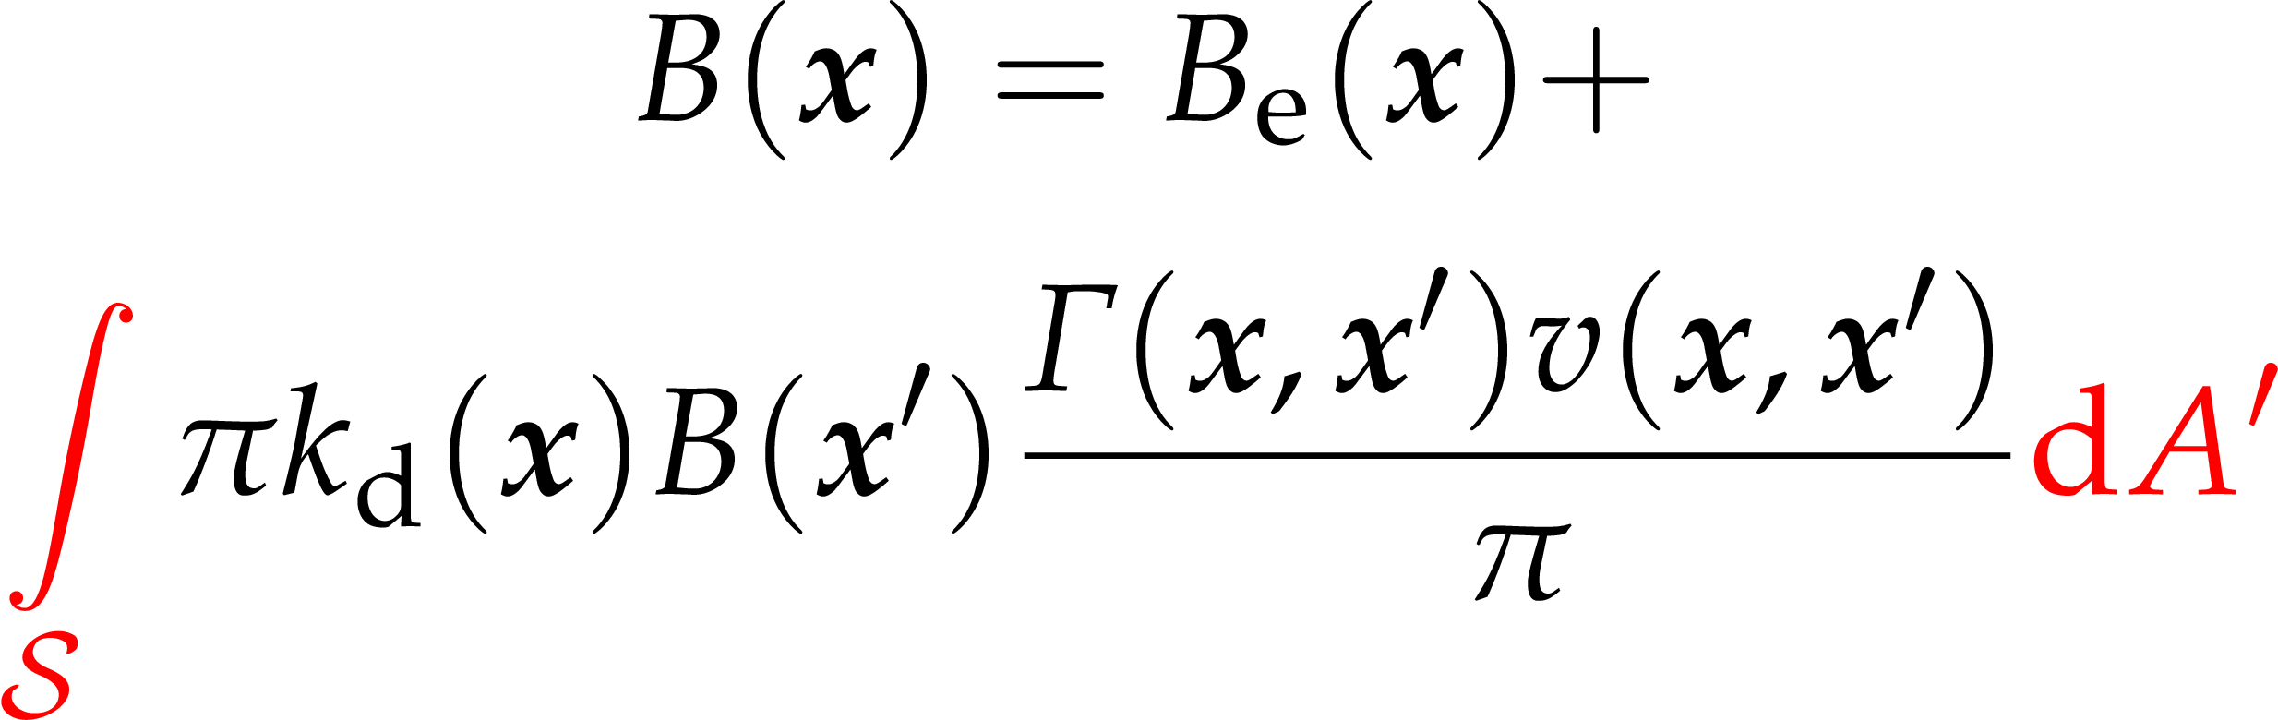
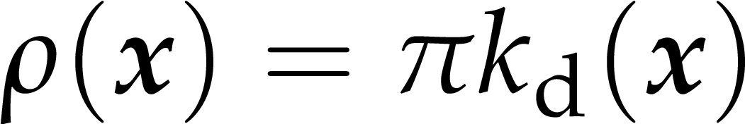
Radiosity egyenlet
radiozitás [Wm⁻²]
emittancia [Wm⁻²]
reflektancia (albedó)

Slide 15
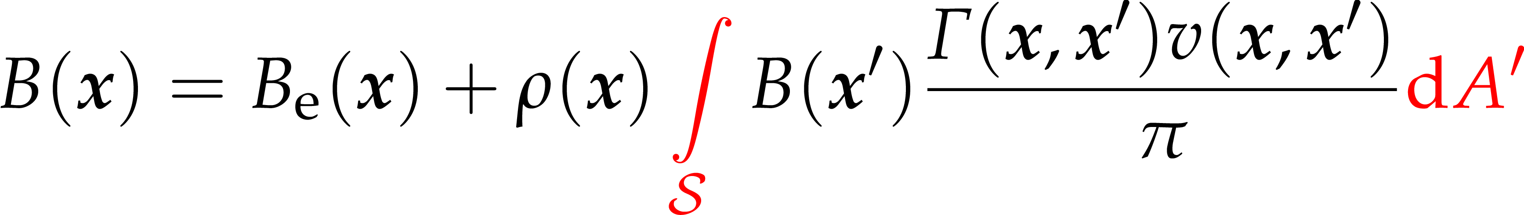
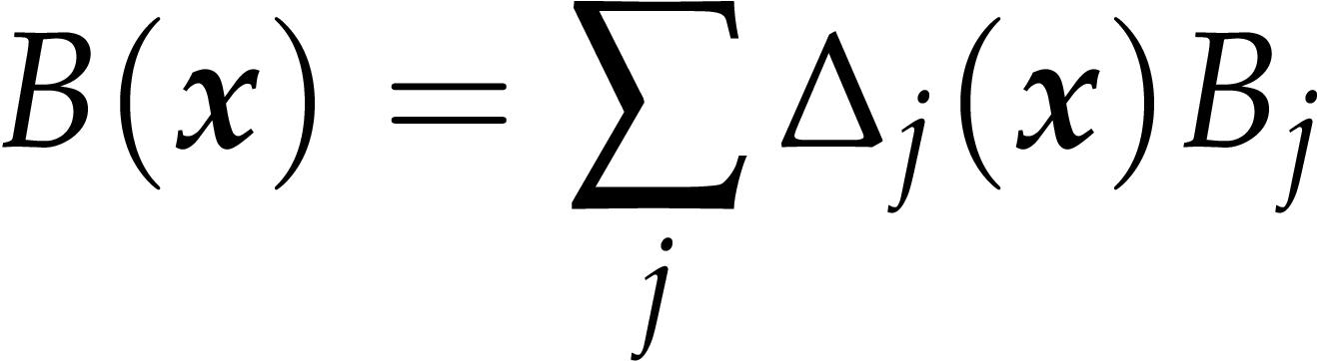
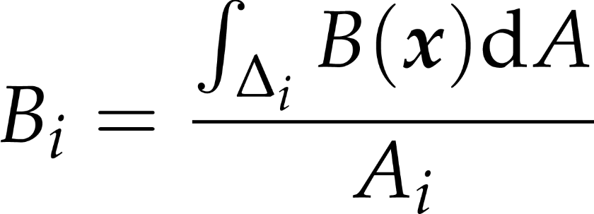
Diszkretizáció végeselemekre: nulladrendű felületi háromszögek
minimális legyen a hiba:
1, ha rajta van a háromszögön

Slide 16
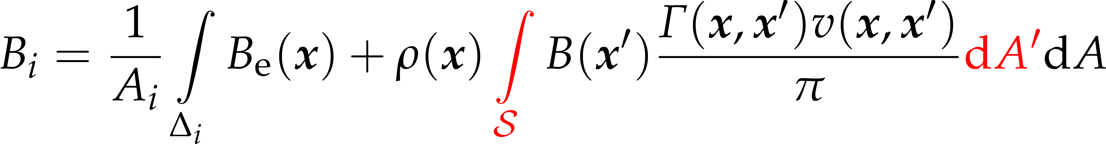
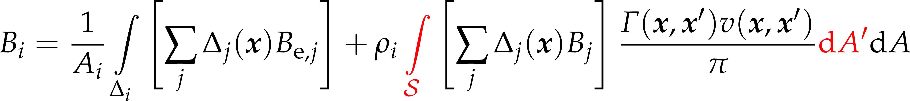
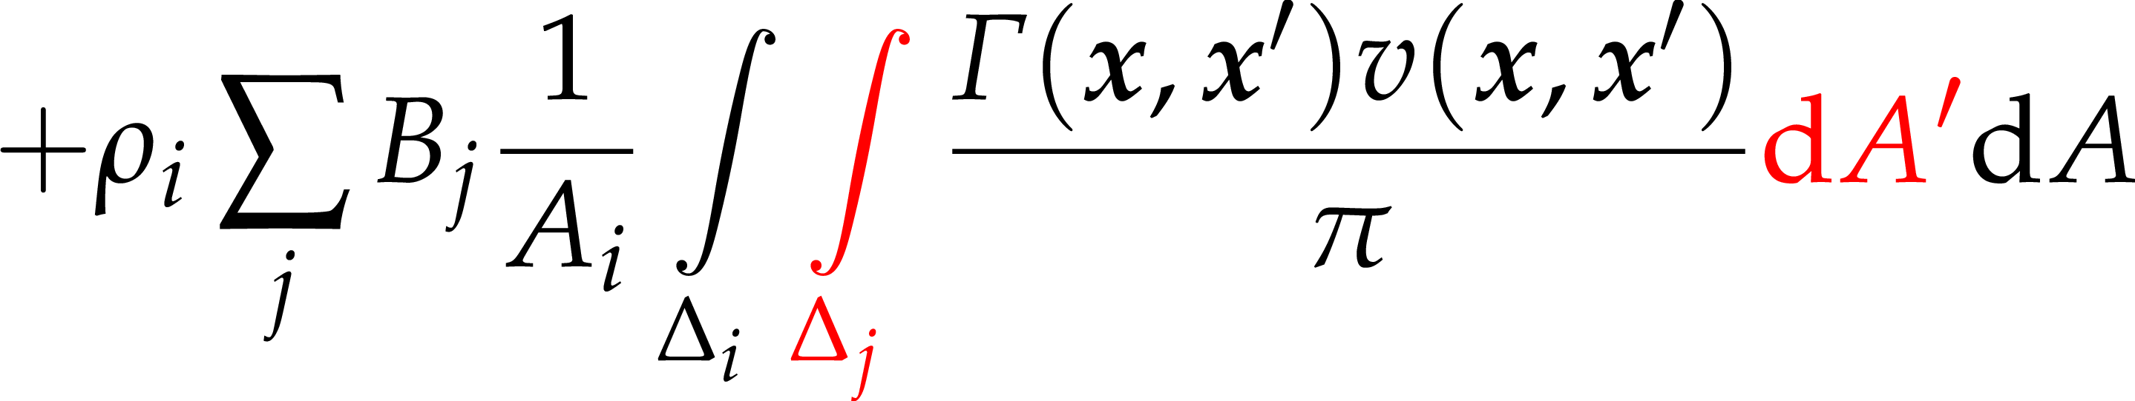
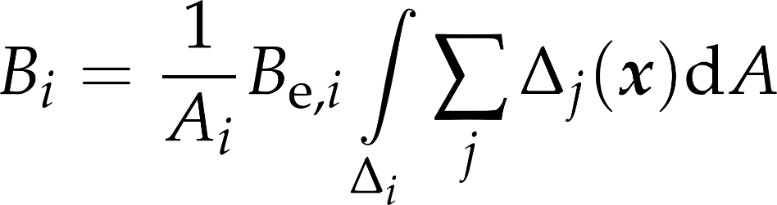
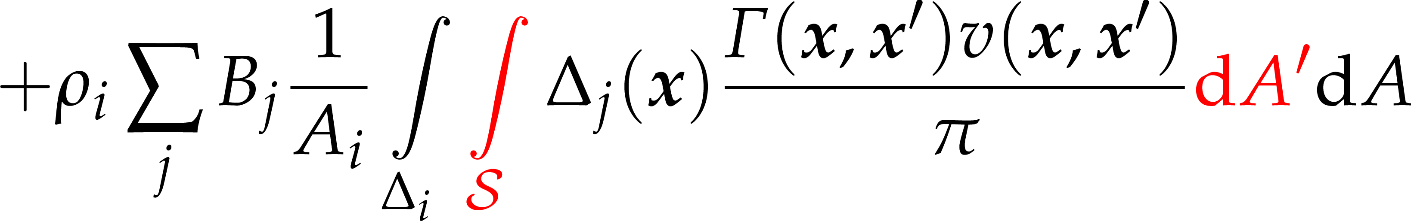
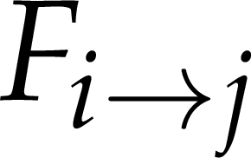
Diszkretizáció végeselemekre

Slide 17
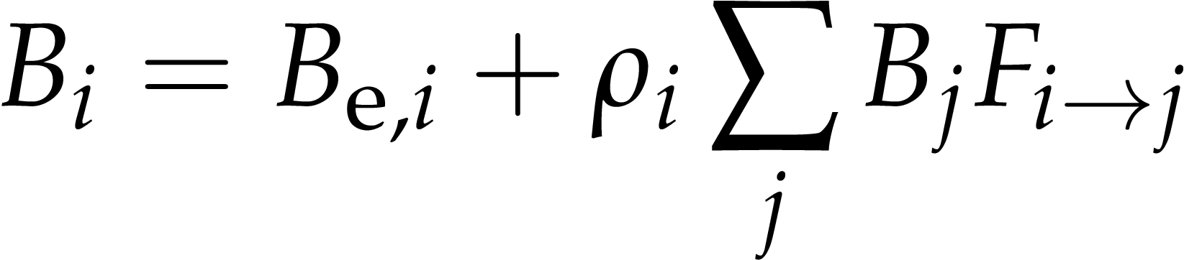
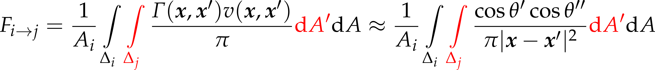
Formafaktor
háromszög-háromszög formafaktor:
egységnyi, j háromszöget elhagyó energiának mekkora hányada érkezik i háromszögre

Slide 18


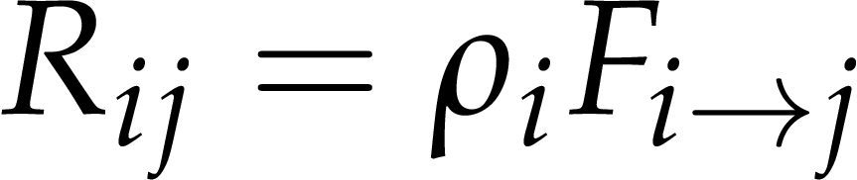
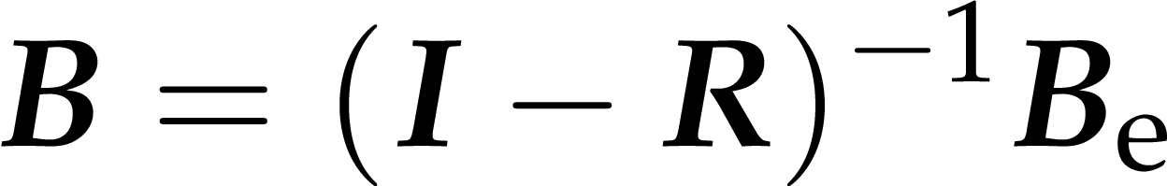

Radiosity mátrix

Slide 19
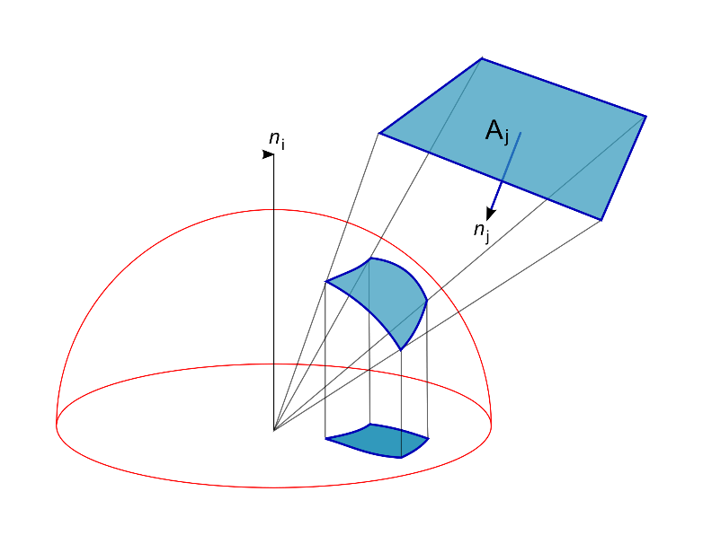
Formafaktorok számítása
Közelítő analitikus képlet
pont-sokszög formafaktor
láthatóság egy mintából
Monte-Carlo integrálás
mintapont-párok a háromszögeken, átlagolás
Félkocka

Slide 20
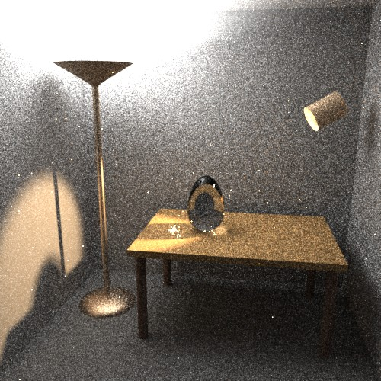
Monte-Carlo módszerek

Slide 21
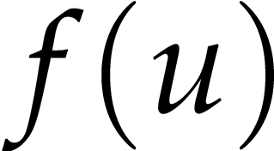
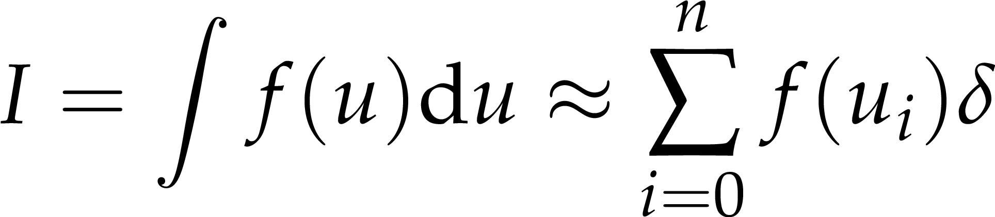
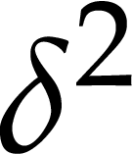




Numerikus integrálás
hiba ~

Slide 22
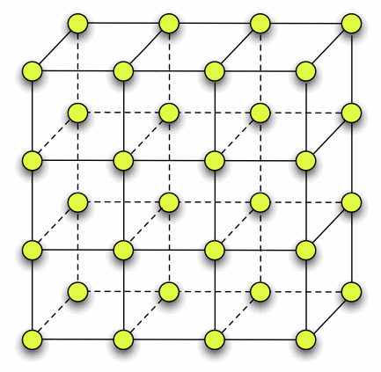
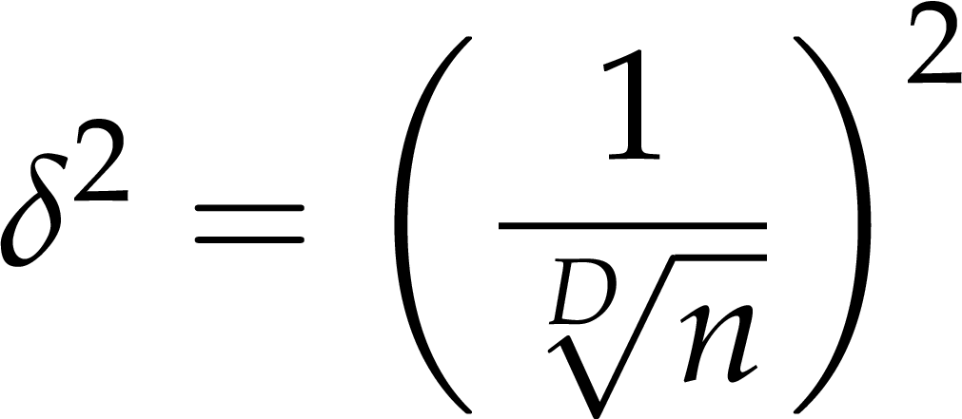
Magasabb dimenzióban
hiba ~

Slide 23
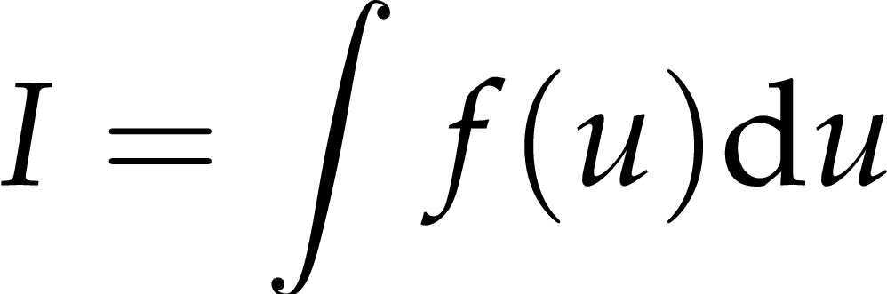
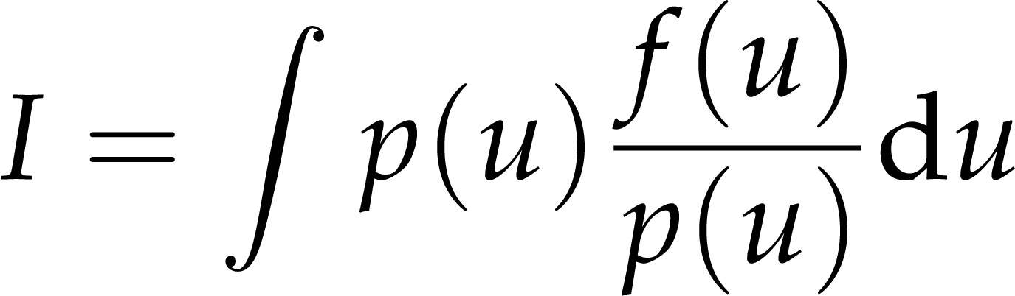
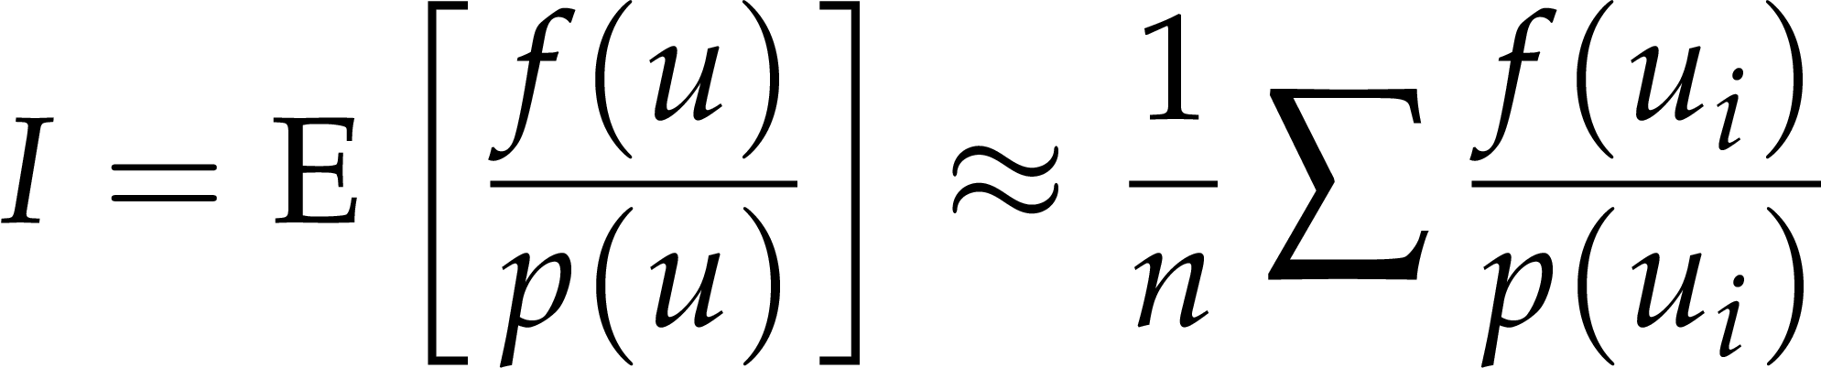
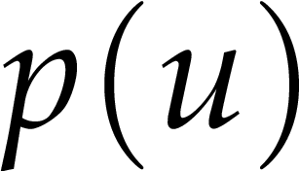
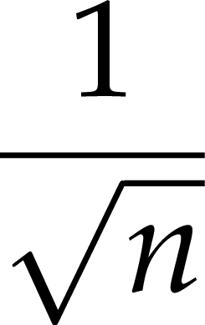
Monte-Carlo integrálás
hiba egyenletes mintáknál

Slide 24
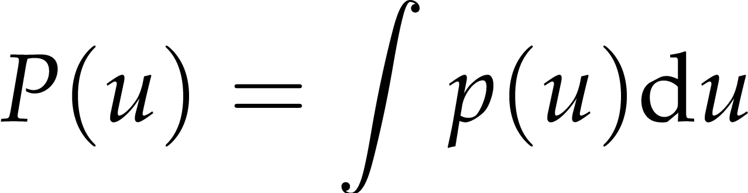
Mintagenerálás
integrandus
valószínűség-sűrűség (pdf)
eloszlásfüggvény (cdf)
1
1^{D}
elsődleges
mintavételi tér
0

Slide 25
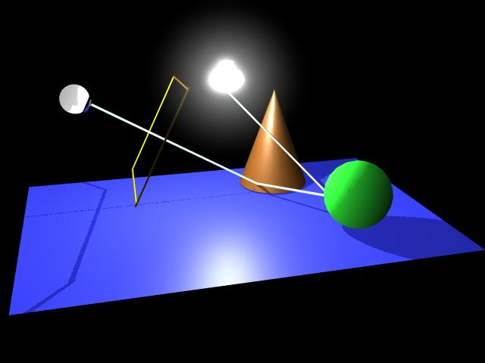
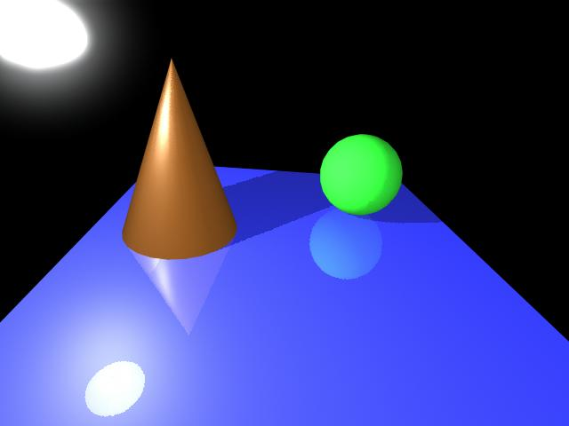
A képszintézis-feladat
Notes:
A 3D képszintézis feladat lényege, hogy a virtuális világ látásának illúzióját keltsük, azáltal, hogy kiszámoljuk, milyen sugársűrűség, vagyis radiancia érné a szemet egyes képpontok irányából, és ennek megfelelően állítjuk be a képpont színét.

Slide 26


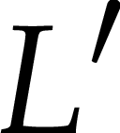




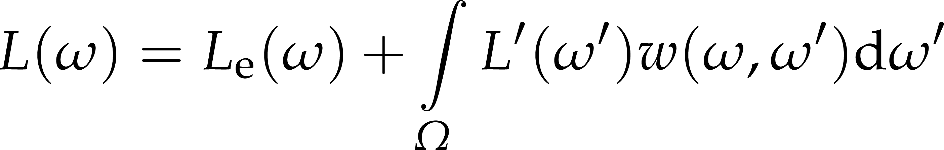

Az árnyalási feladat
Notes:
Egy felületi pontból a szemirányba, vagy más adott irányba kilépő sugársűrűséget a felület saját emissziójának, illetve a visszavert sugársűrűségnek az összegeként kaphatjuk. A visszavert komponens meghatározásához a teljes bejövő iránytartományra kell integrálnunk a bejövő sugársűrűségek és a szóródási sűrűségfüggvény szorzatát. A bejövő radianciákat viszont az adott irányban látható felületi pontban egy hasonló integrállal lehet meghatározni.

Slide 27




Integrál végtelen dimenzióban
Integrálok az l hosszú fényutak terében
nem nulla, ha a végpont fényforrás
Notes:
A behelyettesítések nyomán egy végtelen sort kapunk, egye nagyobb dimenziójú integrálokkal. A l-edik tagban az integrálási tartományt az l hosszúságú fényutak terének hívjuk.

Slide 28

Monte-Carlo: véletlen bolyongás
Az iránytartomány mintavételezése
Sugárkövetés
fényforrás
Notes:
Ezt az árnyalási egyenletre alkalmazva azt látjuk, hogy az iránytartományt kell véletlenszerűen mintavételeznünk. A kiválasztott irányban látható felületi pontot a sugárkövetés műveletével találhatjuk meg: és jellemzően ez a legdrágább része a fényutak generálásának. Mivel általában a legtöbb felület emissziója zéró, és kicsi az esélye, hogy egy véletlen bolyongás során éppen egy fényforrást találjunk el, ezért ezeknek a gyűjtősétáknak a pontjait determinisztikusan összekötjük a fényforrásokkal.

Slide 29

Mi legyen a valószínűségsűrűség?
fontosság szerinti mintavételezés: legyen arányos az integrandussal
a radianciával nemigen lehet arányos
legyen legalább a szóródási valószínűséggel – „BRDF mintavételezés”

Slide 30




Lambert BRDF mintavételezése

Slide 31





Véletlen Lambert BRDF minták előállítása
mi lenne, ha simán csak
körkörösen egyenletes, ez oké
nem az igazi
1D pdf:
1D cdf:

Slide 32

Véletlen minta irányvektora
ez a felülethez képest (tangenstérben) értendő!

Slide 33
Random szám GLSL-ben
minden pixelben más legyen
minden random szám más legyen
más scale, más seed
pl. diffúz mintavételezéshez:
float random(vec3 scale, float seed)
{
return fract(sin(dot(gl_FragCoord.xyz + seed, scale))
* 43758.5453 + seed);
}
float u = random(vec3(12.9898, 78.233, 151.7182), seed);
float v = random(vec3(63.7264, 10.873, 623.6736), seed);

Slide 34

Becslő

Slide 35
Hány mintát vegyünk?
egyszerre egy fényutat igyekszünk előállítani
minden felületnél csak egy minta
WebGL-barát!
de így az első szakaszt nem feleslegesen járjuk be mindig ugyanúgy?
anti-aliasingra jó az
különben ott kell több minta, ahol nagyobb a hiba
tökéletes tükrön egy minta pont elég
diffúz felületen több is jó lehet

Slide 36

Megállás
meddig tartson a véletlen bolyongás?
fix lépésszám (WebGL-barát megoldás)
ennél többszörös visszaverődések elhanyagolása
torzított becslő
amíg fényforrásra nem érünk
nem-nulla hozzájárulású fényutak
torzított becslő (de a fényforrásról visszavert fény jelentős?)
Orosz rulett: álljunk meg a fény elnyelődésének valószínűségével
torzítatlan becslő

Slide 37
Fényútkövetés [Path tracing]
minden képpontra m-szer, eredményeket átlagolva
hozzájárulás := 1
válassz egy szemből induló, a képponton keresztülhaladó véletlen sugarat
keresd meg a sugár metszéspontját a színtérrel
eredmény += felület emissziója * hozzájárulás
hozzájárulás *= felület reflektanciája (a beérkező radiancia ekkora része jut a szembe)
új sugárirány választása BRDF mintavételezéssel

Slide 38

Véletlen minta irányvektora: Phong
ez a spekuláris nyalábhoz képest értendő!

Slide 39

Mi van, ha kis eséllyel találunk fényforrást?
next event estimation
mintavételezzük a fényforrásokat, kössük össze a séta pontjával
visszavert direkt megvilágítás felületi integrállal:

Slide 40
Fényútkövetés direkt megvilágítással
minden képpontra m-szer, eredményeket átlagolva
hozzájárulás := 1
válassz egy szemből induló, a képponton keresztülhaladó véletlen sugarat
keresd meg a sugár metszéspontját a színtérrel
válassz véletlen mintapontokat a fényforrásokon
ha látható a felületről
eredmény += fényforrás emissziója * geometriai faktor * hozzájárulás
hozzájárulás *= felület reflektanciája (a beérkező radiancia ekkora része jut a szembe)
új sugárirány választása BRDF mintavételezéssel

Slide 41
Képek átlagolása WebGL-ben – rtt létrehozás
lateinit var defaultFramebuffer : DefaultFramebuffer
lateinit var framebuffers : Pair<Framebuffer, Framebuffer>
fun resize(gl : WebGL2RenderingContext, canvas : HTMLCanvasElement) {
gl.viewport(0, 0, canvas.width, canvas.height)
camera.setAspectRatio(canvas.width.toFloat() / canvas.height.toFloat())
defaultFramebuffer = DefaultFramebuffer(canvas.width, canvas.height)
framebuffers = (
Framebuffer(gl, 1, canvas.width, canvas.height, GL.RGBA32F, GL.RGBA, GL.FLOAT)
to
Framebuffer(gl, 1, canvas.width, canvas.height, GL.RGBA32F, GL.RGBA, GL.FLOAT)
)
}

Slide 42
rajzoláskor: second a bementre, first a kimenetre
framebuffers.first.bind(gl)
traceProgram["previousFrame"]?.set( framebuffers.second.targets[0] )
traceProgram.draw(this, camera, *lights, *quadrics)
quadGeometry.draw()
//trace FS
uniform struct {
sampler2D previousFrame;
} program;
fragmentColor = vec4(radiance, 1) * 0.01 + texture(program.previousFrame, tex) * 0.99;
//quad VS
tex.y = 1.0 - tex.y;

Slide 43
Profibb átlagolás
lehet a súlyozás nem fix
hanem egyre csökkenő
uniformban átadható az eddigi frameek száma
hogy mindig az eddigi összes frame átlagát kapjuk
ha mozdul a kamera, kezdjük újra

Slide 44
RTT kikapcs
defaultFramebuffer.bind(gl)

Slide 45
Pingpong csere
framebuffers = framebuffers.second to framebuffers.first

Slide 46
Kész textúra megjelenítéséhez
kell egy új fragment shader
olvassa a textúrát, kirakja
kell egy új webgl program (quad VS + új FS)
rajzolás végén teljes képernyős quad ezzel a shaderrel

Slide 47
Ray tracing → path tracing
ideális visszaverődési irány helyett random irányba folytatjuk a fényutat
diffúz felület, koszinuszos mintavételézés
ez helyettesíti a fény beesési szögének koszinuszával szorzást
fényforrás külön még nincs
de ha nincs találat, a háttér (környezet-textúrából olvasott) radianciáját adjuk vissza

Slide 48
Diffúz mintavételezés másképp

Slide 49
Randomhoz előkészületek
external object crypto {
fun getRandomValues(array : Uint32Array)
}
// WebGLMath/Vec4Array.kt
operator fun provideDelegate(
provider: UniformProvider,
property: KProperty<*>) : Vec4Array {
provider.register("${property.name}[0]", this)
return this
}
val randoms by Vec4Array(64)

Slide 50
Gömbben egyenletes random pontok visszautasításos mintavételezéssel
var i = 0
var j = 0
val randomInts = Uint32Array(2048)
crypto.getRandomValues(randomInts)
while(j < 64 && i < 2048) {
val x = randomInts[i+0].toFloat() / 4294967295.0f * 2.0f - 1.0f;
val y = randomInts[i+1].toFloat() / 4294967295.0f * 2.0f - 1.0f;
val z = randomInts[i+2].toFloat() / 4294967295.0f * 2.0f - 1.0f;
val w = randomInts[i+3].toFloat() / 4294967295.0f;
if(x*x+y*y+z*z<1.0f){
randoms[j].set(x, y, z, w)
j++ // accept
}
i+=4
}

Slide 51
Random irány a shaderben
uniform struct {
vec4 randoms[64];
} scene;
//d.xyz = reflect(d.xyz, normal);
d.xyz = normalize(normal + normalize(scene.randoms[iBounce].xyz));

